Slide 1



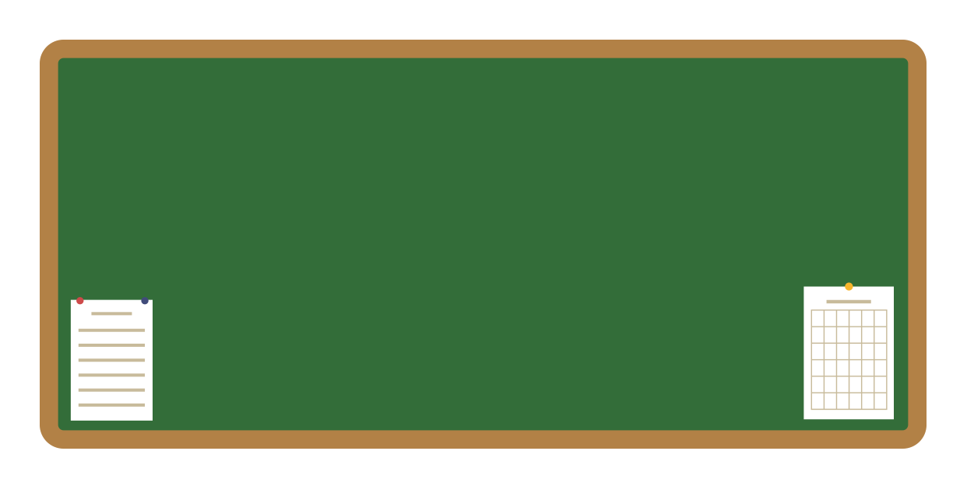




TOÁN
(Trang 111)

Slide 2

YÊU CẦU CẦN ĐẠT
- Củng cố kiến thức, kĩ năng về nhân, chia số có ba chữ số với (cho) số có một chữ số, tính giá trị của biểu thức, bài toán về gấp lên một số lần, giảm đi một số lần, so sánh số lớn gấp mấy lần số bé, giải bài toán có lời văn (hai bước tính).

Slide 3
KHỞI ĐỘNG

Slide 4







Slide 5


Notes:
Nhấn vào hòm kho báu để đến bài học

Slide 6
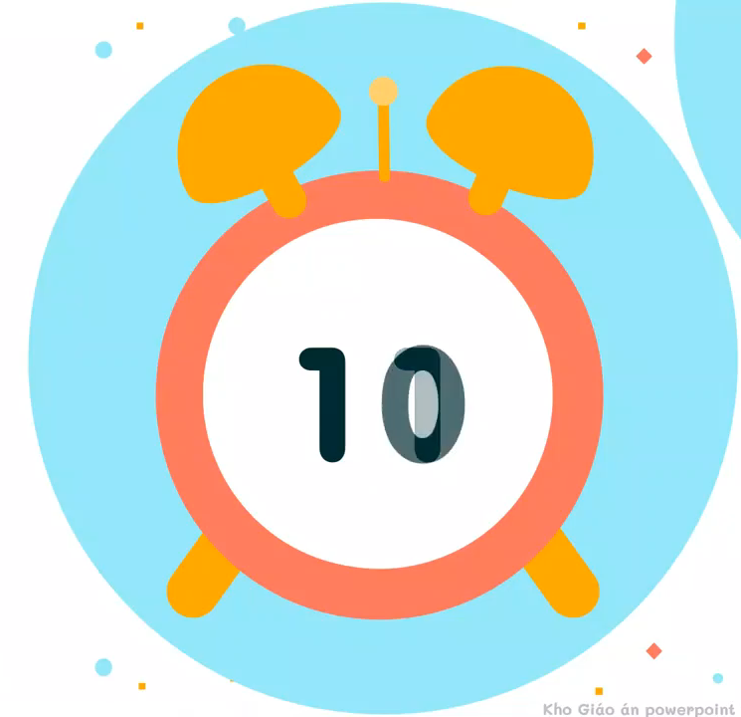




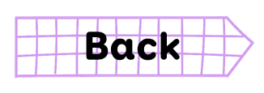
128 x 5 = ?
133
654
640
456

Slide 7
320 : 5 = ?
32
46
50
64

Slide 8
Cho số 24, gấp số này lên 4 lần. Ta được số mới là:
6
48
96
28

Slide 9
LUYỆN TẬP

Slide 10

Đặt tính rồi tính
122 x 4
327 x 3
715 : 5
645 : 3
122
327
5
645
3
715
×
×
3
04
2
4
21
1
1
5
4
3
1
5
1
5
8
8
9
1
4
8
0
0

Slide 11


Số?
a)
Số đã cho | 12 | 15 | 18
Giảm 3 lần | 4 | 5 | 6
Gấp 4 lần | 48 | 60 | 72

Slide 12
Số?
b)
Số lớn | 36 | 40 | 45
Số bé | 9 | 8 | 5
Số lớn gấp mấy lần số bé | 4 | 5 | 9

Slide 13

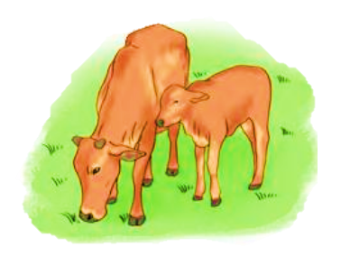
Con bê cân nặng 120kg, con bò nặng gấp
3 lần con bê. Hỏi cả hai con cân nặng bao nhiêu ki-lô-gam?
Tóm tắt:
Con bê nặng:
120 kg
Con bò nặng:
Gấp 3 lần con bê
Cả 2 con nặng:
... kg?

Slide 14
Con bê cân nặng 120kg, con bò nặng gấp 3 lần con bê. Hỏi cả hai con cân nặng bao nhiêu ki-lô-gam?
Bài giải:
Con bò cân nặng là:
120 x 3 = 360 (kg)
Cả con bò và con bê cân nặng là:
360 + 120 = 480 (kg)
Đáp số: 480 kg

Slide 15

TOÁN

